Slide 1
习 题 课

Slide 2
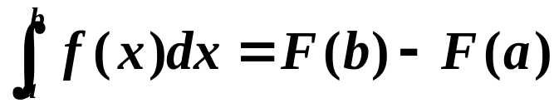
一、主要内容
问题1:
曲边梯形的面积
问题2:
变速直线运动的路程
定积分
存在定理
广义积分
定积分
的性质
定积分的
计算法
牛顿-莱布尼茨公式

Slide 3
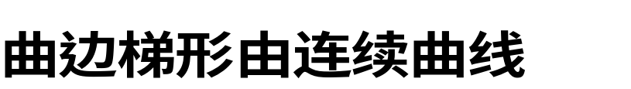
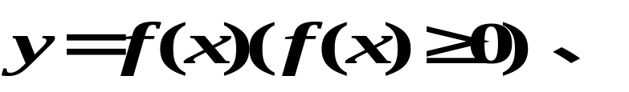
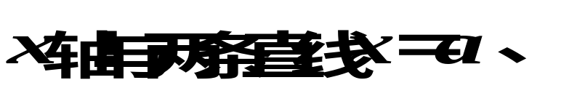

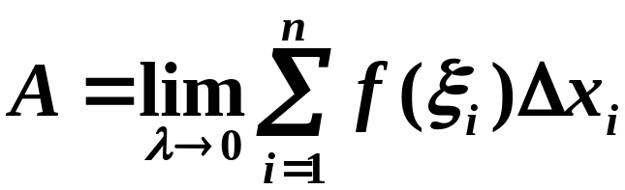
1、问题的提出
实例1 （求曲边梯形的面积A）

Slide 4
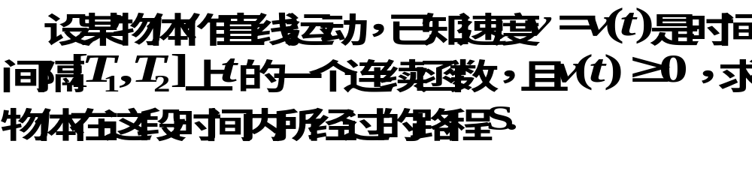
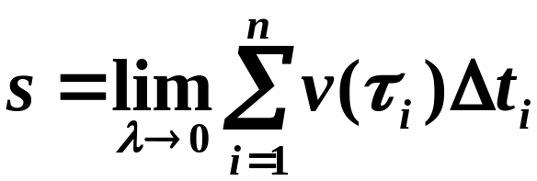
实例2 （求变速直线运动的路程）
方法:分割、求和、取极限.

Slide 5


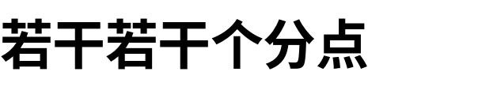






2、定积分的定义
定义

Slide 6
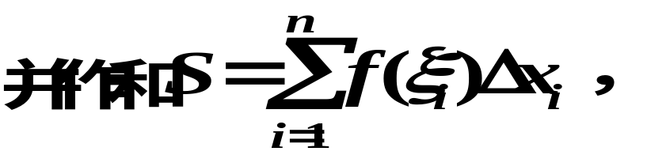
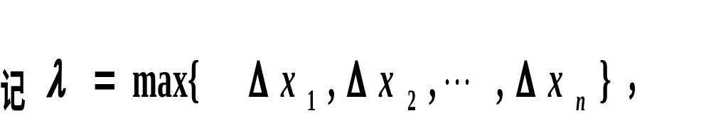

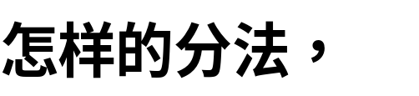







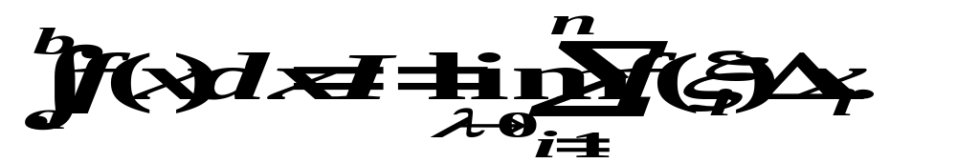
记为

Slide 7



3、存在定理
可积的两个充分条件：
定理1
定理2

Slide 8
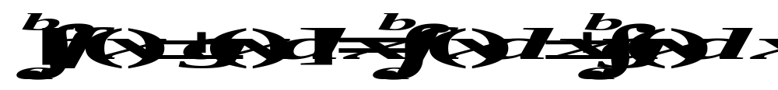


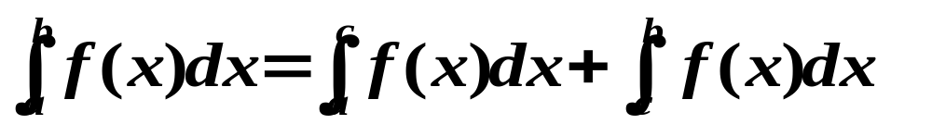
4、定积分的性质
性质1
性质2
性质3

Slide 9
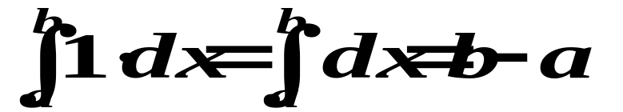





性质4
性质5
推论：
（1）
（2）

Slide 10

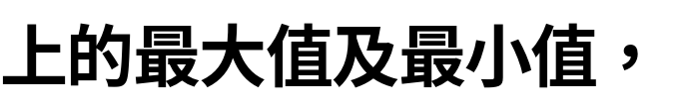
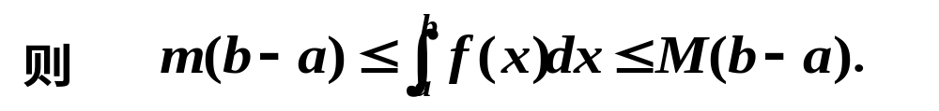


性质6
性质7 (定积分中值定理)
积分中值公式

Slide 11
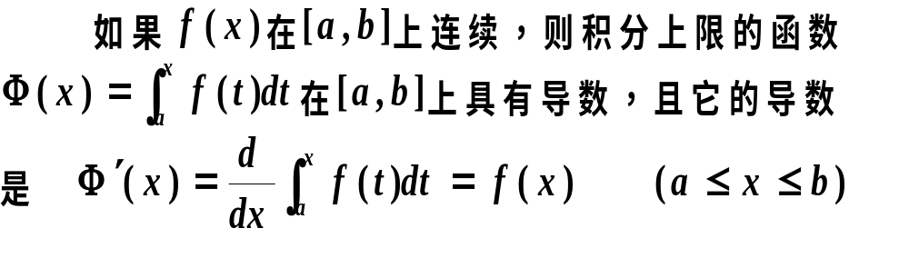
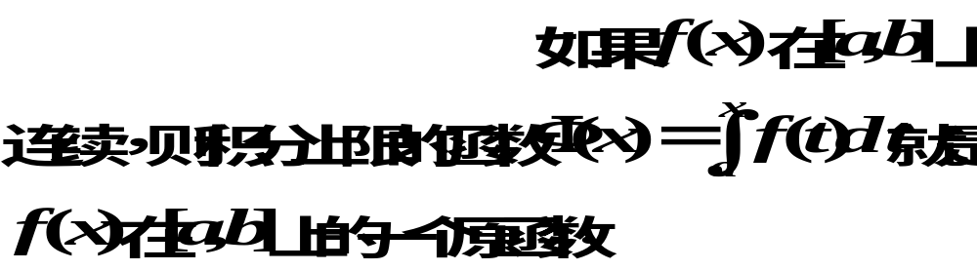
5、牛顿—莱布尼茨公式
定理1
定理2（原函数存在定理）

Slide 12
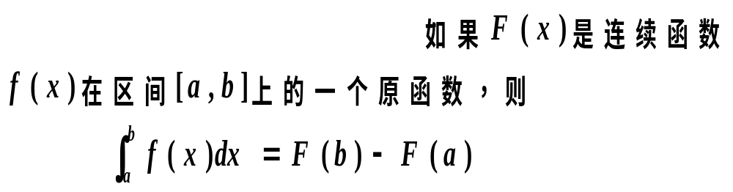
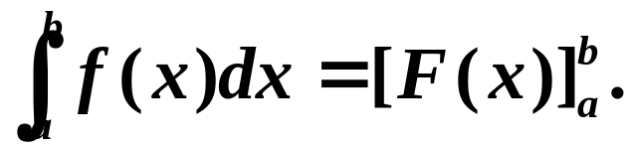
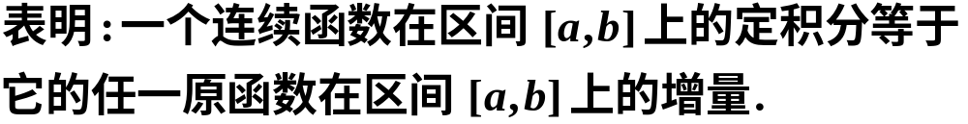
定理 3（微积分基本公式）
也可写成
牛顿—莱布尼茨公式

Slide 13
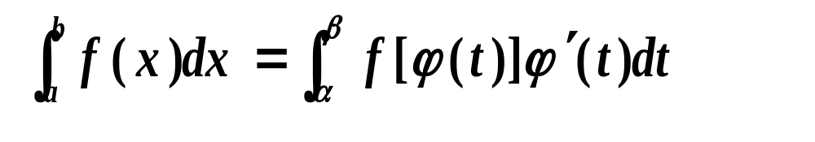
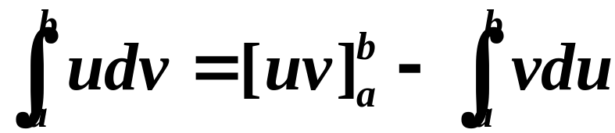
6、定积分的计算法
（1）换元法
换元公式
（2）分部积分法
分部积分公式

Slide 14
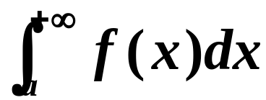
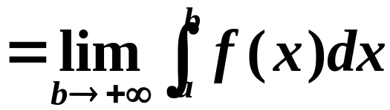
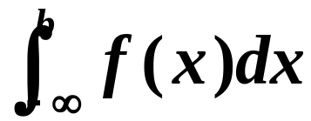
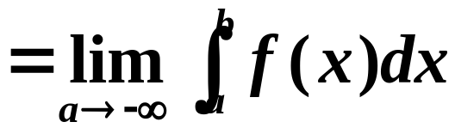
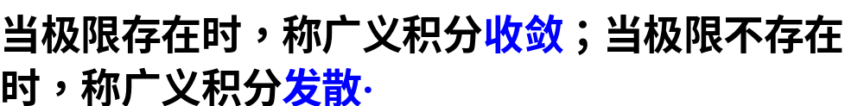
７、广义积分
(1)无穷限的广义积分

Slide 15

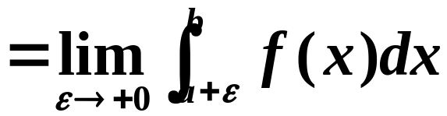
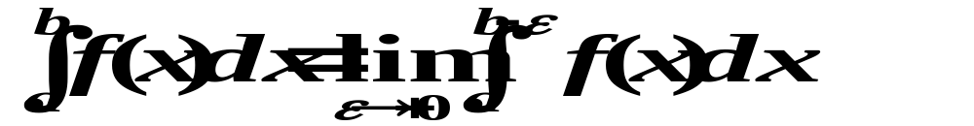
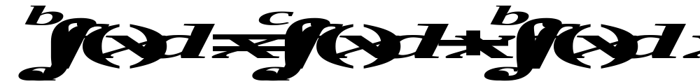
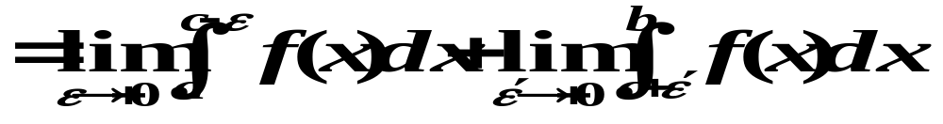
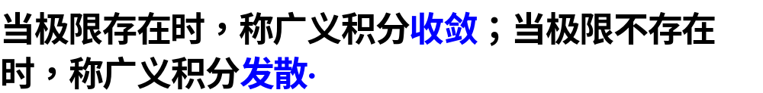
(2)无界函数的广义积分

Slide 16
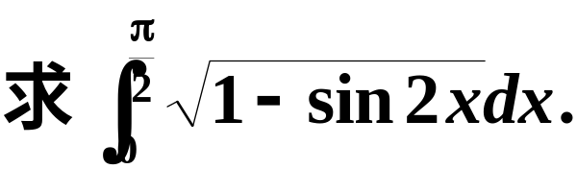
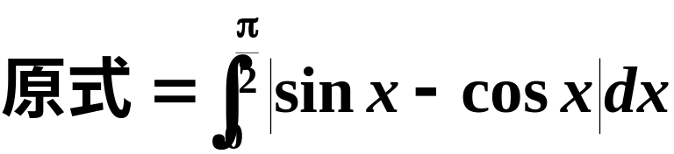
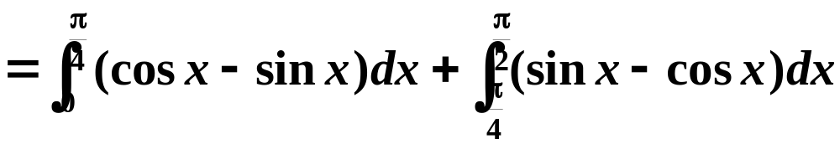

二、典型例题
例1
解

Slide 17
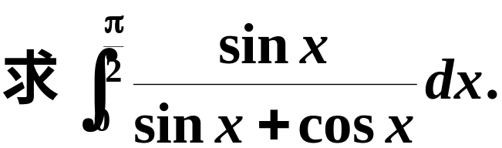
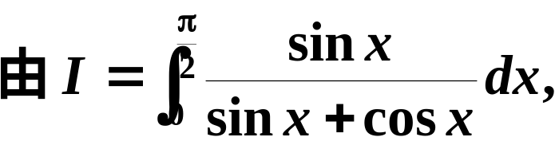
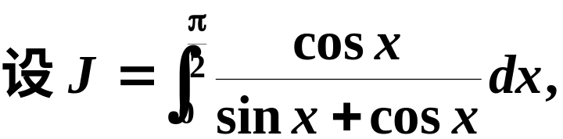
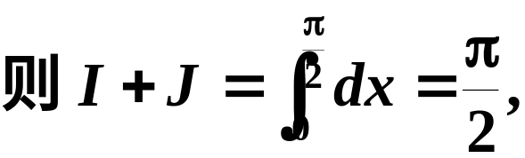
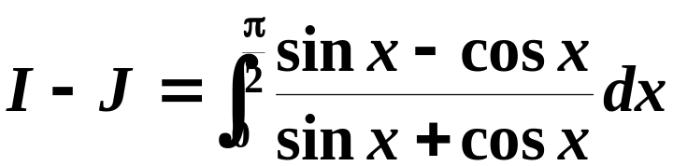
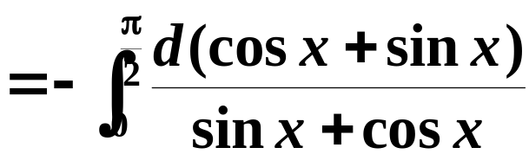

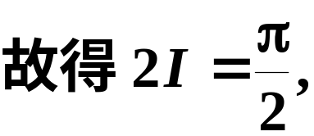
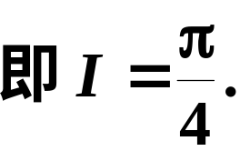
例2
解

Slide 18
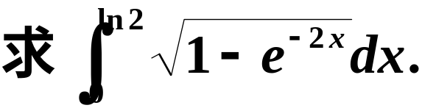







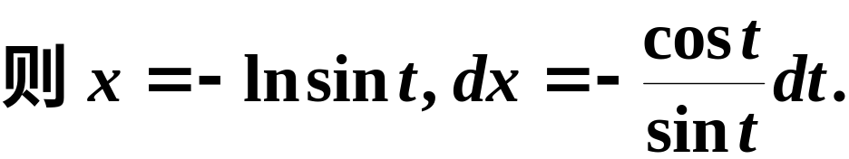
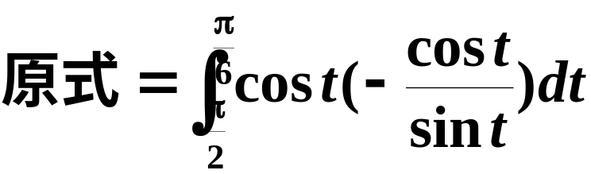
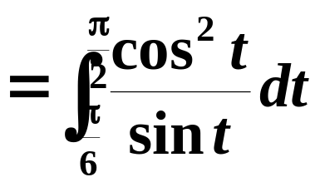
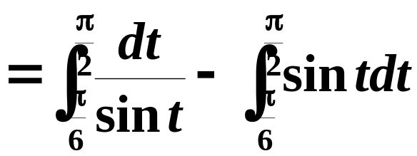

例3
解

Slide 19










例4
解

Slide 20




例5
解

Slide 21





例6
解
是偶函数,

Slide 22







例7
解

Slide 23







例6
设 f ( x ) 连续
证明
证一
记
则
而
故

Slide 24




证二
注意到
是 f ( t ) 的一个原函数
故

Slide 25





例8
证

Slide 26




Slide 27




例9
证
作辅助函数

Slide 28








Slide 29





例10
解
(1)

Slide 30






(2)

Slide 31





例11
广义积分中值定理
设f(x) 在 [a ,b]上连续， g(x) 在 [a ,b]上可积，且不变号，则
证
因f(x) 在 [a ,b]上连续，故f(x) 在 [a ,b]上必取得
最大值M和最小值m，
又g(x) 在 [a ,b]上不变号
故不妨设

Slide 32







若
则由上式知
可取[a ,b]内任一点
若
由介值定理

Slide 33








例12
证明
证一
证二
由广义积分中值定理

Slide 34








证三
例13
求极限

Slide 35







解
①
②

Slide 36




由以上两例可见，连续函数 f ( x ) 的定积分
与数列的极限有着密切联系
如果能把数列的通项写成
的形式
就可以利用
或
把数列极限问题转化为定积分
的计算问题

Slide 37







例14
证明Cauchy-Schwarz不等式
证

Slide 38






另证
记
则

Slide 39

定积分不等式的证明方法——辅助函数法
①将一个积分限换成变量，移项使一端为 0
另一端即为所求作的辅助函数 F ( x )
② 判定单调性，与端点的值进行
比较即得证

Slide 40







例15
设
求
解

Slide 41







例16 试确定 a , b 的值使
解
这是 型未定式的极限
由L’Hospital法则
a = 0 或 b =1
将 a = 0 代入知不合题意
故b =1

Slide 42





例18
设 f ( x ) 在 [ a , b ] 上连续且 f ( x ) > 0 证明
证
令
则 F ( x ) 在 [ a , b ] 上连续，在( a , b ) 内可导
即 F( x ) 单调增
设
则

Slide 43




由介值定理得
即

Slide 44







例21
证明 方程
在 ( 0 , 1 ) 内至少有一根
证
则 F(x) 在 [0,1] 上连续，在 (0,1) 内可导

Slide 45



由 Rolle 定理
在 ( 0 , 1 ) 内至少有一根

